Slide 1
Préparer sa candidature en M1
via la plateforme Mon Master
Réunion d’information du 19 février 2024
19.02.2024

Slide 2
19.02.2024
Préparer sa candidature en M1
via la plateforme MonMaster
L’UJM va vous proposer plusieurs webinaires, pour vous accompagner dans vos candidatures.
Celui-ci est le premier.
Webinaire 1 (aujourd’hui) :
Présentation de la procédure globale et de la plateforme
Préparation de sa candidature en phase principale
Webinaire 2 (date à venir au mois de mai) :
Gérer mes réponses pendant la phase d’admission
Préparer mon inscription
Webinaire 3 (date à venir au mois de juin) :
Gérer mes candidatures et mes réponses en phase complémentaire
Gestion des désistements et saisine du recteur

Slide 3
19.02.2024
Préparer sa candidature en M1
via la plateforme MonMaster
Rappels sur le diplôme national de Master
Formation en 2 ans
120 crédits de niveau de compétences 7 (sur 8) dans l’échelle européenne des certifications
Permet une insertion professionnelle à bac+5 ou la poursuite d’études en doctorat.
Accessible aux titulaires du diplôme national de Licence ou d’un diplôme français ou étranger reconnu en équivalence (minimum 180 crédits de niveau 6 sur l’échelle européenne)
Structuration en « mention » (= le nom du diplôme) et en parcours de formation (= des champs de spécialisation dans le diplôme)
Selon les masters, les parcours débutent en M1 (= parcours en 2 ans) ou en M2, après un M1 de tronc commun à plusieurs parcours (masters en Y).
Alternance possible dès le M1 (S1 ou S2) ou uniquement en M2
Exemple 1 à l’UJM :
Master mention « Sciences du Vivant » = le diplôme
3 parcours possibles = 3 champs de spécialisation dans le diplôme :
Bio-acoustics (débute en M2)
Environnement et interactions plantes-insectes (débute en M1)
Ethologie et écologie (débute en M1)
Exemple 2 à l’UJM :
Master mention « Analyse et politique économique » = le diplôme
3 parcours possibles = 3 champs de spécialisation dans le diplôme :
Territoires et transitions
Data Science & Management de l'Innovation
Political Engineering
Les parcours débutent en M2 après un M1 commun

Slide 4
19.02.2024
Préparer sa candidature en M1
via la plateforme MonMaster
La procédure nationale de recrutement en M1
Une seule plateforme nationale pour :
Consulter l’offre de formation
Déposer ses candidatures
Consulter ses réponses
Faire son choix
Avantages :
Calendrier unique pour toutes les formations et toutes les universités
Fond de dossier commun, saisi en une seule fois pour toutes vos candidatures
Meilleure efficacité de la phase de défilement des listes d’attente
Pas de frais de dossier
Points d’attention :
Respect des délais (très important au moment des phases de réponses)
Nombre de candidatures important dans certaines formations ou certains secteurs (ne pas se laisser impressionner)
Nécessité de bien lire les fiches des formations pour prendre connaissance des attendus et des critères
Ne concerne pas les recrutements en M2 (passage par E-candidat)

Slide 5
19.02.2024
Préparer sa candidature en M1
via la plateforme MonMaster
La procédure nationale de recrutement en M1
L’accès au diplôme national de master est sélectif et soumis au nombre de places disponibles dans la formation.
Lors de la phase d’examen des candidatures par chaque établissement, celles-ci font l’objet de l’attribution d’un rang de classement ou d’un placement en recherche de contrat (alternance), ou alors d’un refus.
Vous devez déposer une candidature pour accéder en M1, y compris dans votre établissement d’origine,
Plusieurs phases de candidature (cf plus loin)
Les candidats non européens venant des pays couverts par la procédure Etudes en France continuent de passer par celle-ci.

Slide 6
19.02.2024
Préparer sa candidature en M1
via la plateforme MonMaster
Les phases de candidature
Candidatures PP :
26/02 >> 24/03
Réponses : 02/06
Sauf alternance :
à partir du 03/04
Fin de la PP : 24/06
Phase principale (PP) :
Toutes les places sont ouvertes
Tous les candidats éligibles peuvent déposer un dossier dans le limite du nombre fixé
Phase complémentaire (PC):
Uniquement les places non pourvues à l’issue de la PP
Uniquement les candidats qui n’ont eu aucune proposition acceptée ou qui n’ont pas participé à la PP
Phase de gestion des désistements (PGD):
Uniquement les candidats qui n’ont que des réponse en liste d’attente à l’issue de la PC
Saisine du recteur
Uniquement les candidats qui n’ont que des réponses négatives à l’issue de la PC
Candidatures PC :
25/06 >> 30/06
Réponses :
15/07 >> 31/07
Fin de la PC : 31/07
Réponses :
01/08 >> 15/09
A partir du 15/07
(à confirmer)
Calendrier détaillé complet sur MonMaster

Slide 7
19.02.2024
Préparer sa candidature en M1
via la plateforme MonMaster
Quels M1 trouverez-vous sur Mon Master ?

Slide 8
19.02.2024
Préparer sa candidature en M1
via la plateforme MonMaster
Qui peut être candidat ?
Tous les candidats titulaires ou en préparation d’un diplôme national de licence
ou d’un autre diplôme considéré comme équivalent par la formation de master
(Licence Pro, BUT, bachelors ou diplômes étrangers, …)
Attention pour les diplômes autres que la licence :
Il est important de se rapporter aux informations relatives aux attendus et aux conditions d’admission de chaque diplôme visé.
Exceptions :
Les candidats non européens dont le pays de résidence est couvert par le dispositif Etudes en France
Les redoublants dans le même parcours
Les étudiants disposant d’un accès réservé en M1 (exemple : les CMI)

Slide 9
19.02.2024
Préparer sa candidature en M1
via la plateforme MonMaster
Rechercher des formations sur
Recherche par mots clés
Recherche par filtres
Recherche par la carte

Slide 10
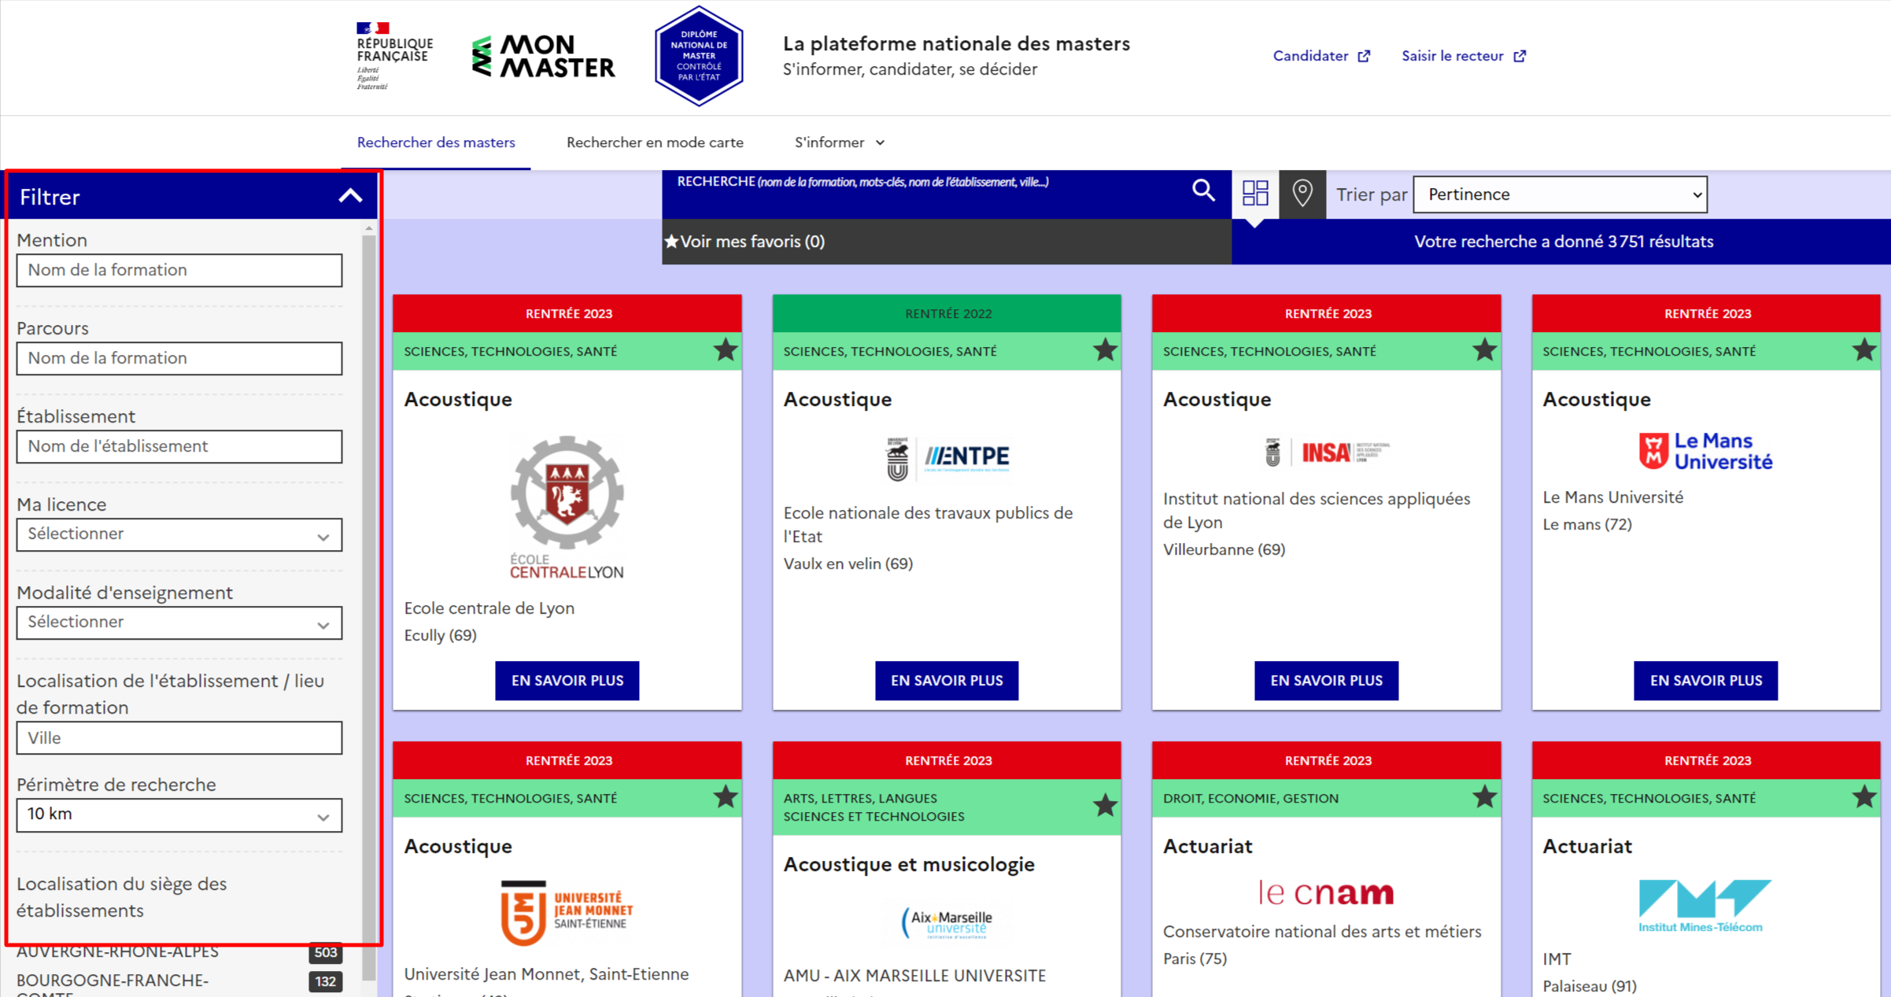
19.02.2024
Préparer sa candidature en M1
via la plateforme MonMaster
Rechercher des formations
Recherche par filtre

Slide 11
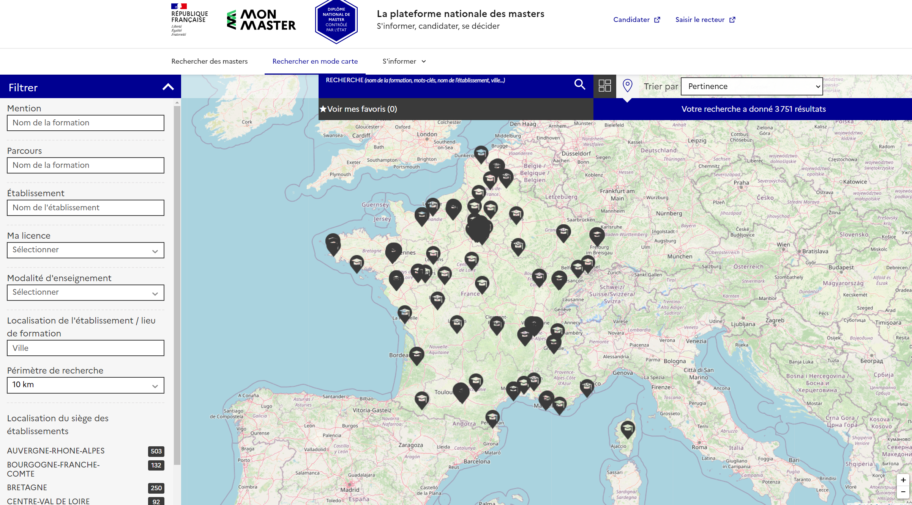
19.02.2024
Préparer sa candidature en M1
via la plateforme MonMaster
Rechercher des formations
Recherche par la carte
Conseil : à n’utiliser que pour rechercher une université, car n’indique pas les sites de formation (campus).
A noter : Cette information apparaît bien sur la carte dans le recherche par filtres ou mots clés

Slide 12
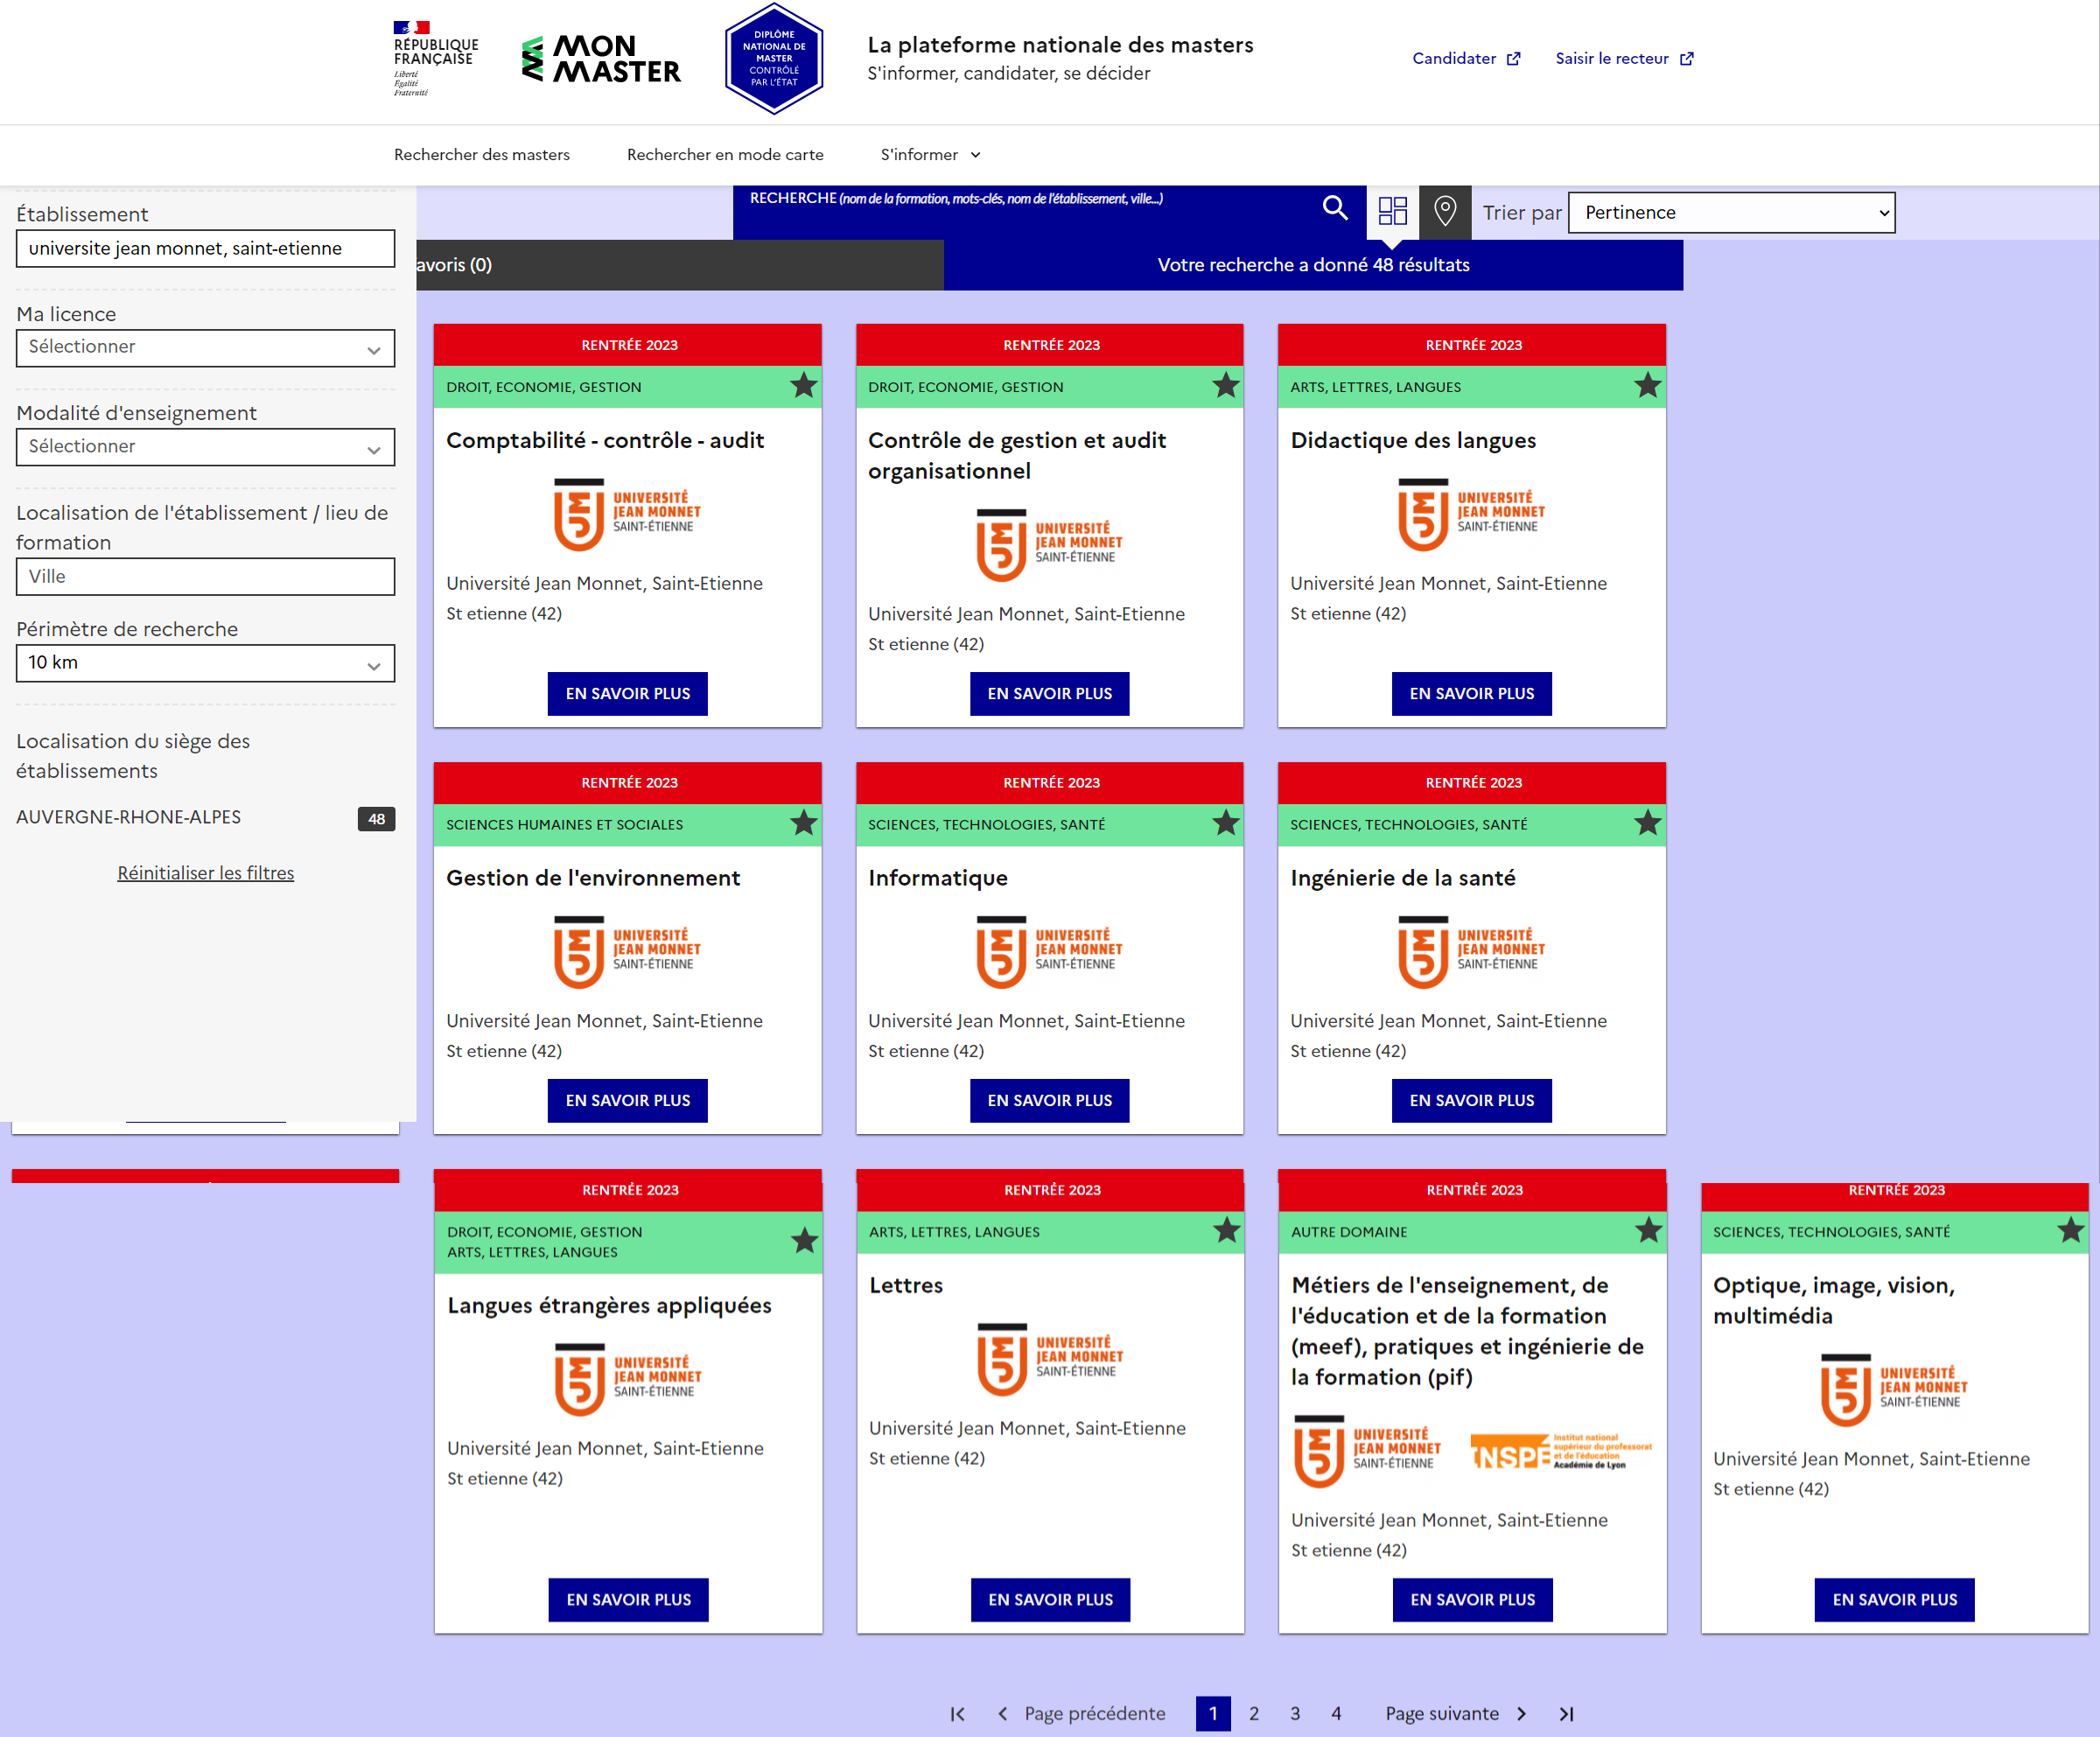
19.02.2024
Préparer sa candidature en M1
via la plateforme MonMaster
Rechercher des formations
Résultat de la recherche
sur Université Jean Monnet

Slide 13
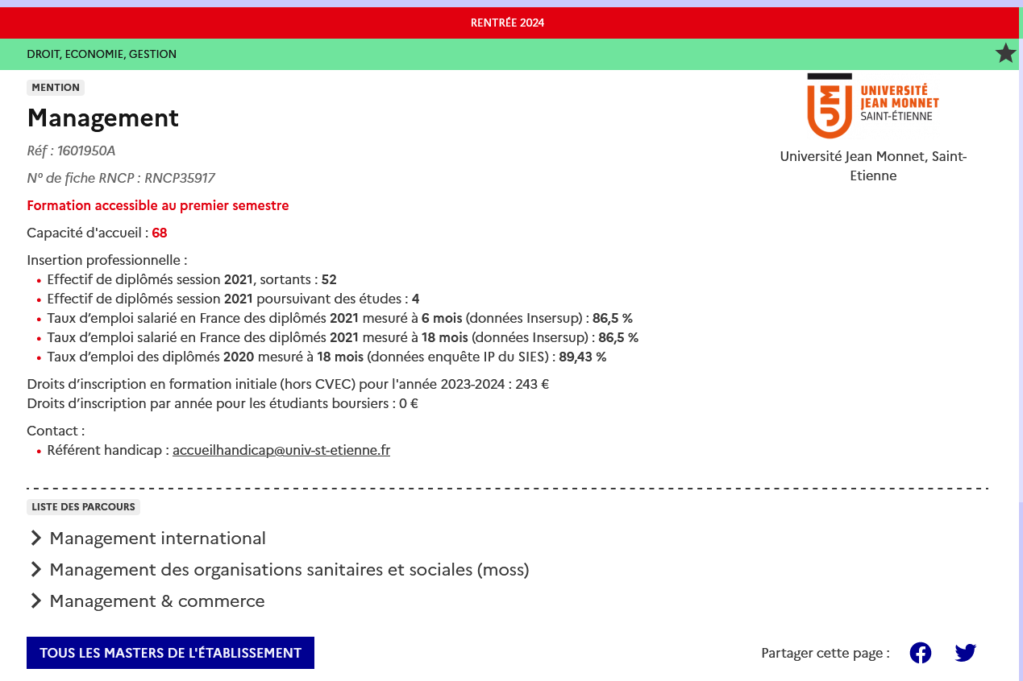
19.02.2024
Préparer sa candidature en M1
via la plateforme MonMaster
La fiche « mention » sur
Indication du niveau de recrutement
Liste des parcours
Certains peuvent n’être accessibles qu’au semestre 3

Slide 14
19.02.2024
Préparer sa candidature en M1
via la plateforme MonMaster
Les données sur les effectifs
Capacité d’accueil totale de la mention en M1 à la rentrée 2024
A rapporter au nombre de parcours qui peuvent être proposés dans la mention.
Tous ne sont pas forcément ouverts dès le M1.
Le nombre de places réellement offertes sur la plateforme peut aussi être inférieur s’il y a des places réservées (doubles cursus, parcours internationaux, …).

Slide 15
19.02.2024
Préparer sa candidature en M1
via la plateforme MonMaster
Les données sur les effectifs
Uniquement les diplômés 2021 (donc M1 de 2019)
de nationalité française et de moins de 30 ans
Les parcours proposés à la rentrée 2019 n’étaient bien souvent pas les mêmes que ceux qui sont proposés en 2024 et les capacités d’accueil pouvaient être différentes.
Ne pas en conclure que le taux de réussite était de 65%
On ne vous donne pas l’information sur le nombre d’étudiants qui étaient inscrits en M2 en 2020-2021

Slide 16
19.02.2024
Préparer sa candidature en M1
via la plateforme MonMaster
Les données d’insertion professionnelle
Dont Doctorat et préparations de concours
(magistrature, avocat, …), doubles cursus santé, …
Uniquement emplois salariés en France des diplômés de nationalité française de moins de 30 ans
Mais rapportés au nombre total de diplômés.
Donc non compris : étudiants étrangers, emplois non salariés, professions libérales, entrepreneurs, emplois à l’étranger, etc …
Notes:
Donnée inexploitable car 66,9% x 124 = 83 diplômés en emplois salarié en France à 18 mois, hors 124 – 55 = 69 diplômés ne poursuivant pas d’études.

Slide 17
19.02.2024
Préparer sa candidature en M1
via la plateforme MonMaster
Les données d’insertion professionnelle
Il s’agit ici du taux d’insertion des étudiants de nationalité française, tous types d’emplois et d’activités, en France et à l’étranger
Rapportés au total de diplômés qui ne poursuivent pas d’études.
Mais ici il s’agit des diplômés de 2020.
Donc M1 en 2018.
Notes:
Donnée inexploitable car 66,9% x 124 = 83 diplômés en emplois salarié en France à 18 mois, hors 124 – 55 = 69 diplômés ne poursuivant pas d’études.

Slide 18
19.02.2024
Préparer sa candidature en M1
via la plateforme MonMaster
Les données d’insertion professionnelle
Ces informations sont justes mais elles ne permettent de reconstituer ni les taux de réussite, ni le devenir des diplômés d’une même promotion, et ne tiennent pas compte des parcours.
À noter : lorsque l’effectif de diplômés au sein d’une mention est inférieur à 20, les taux d’emploi ont été considérés par le Ministère comme non-diffusables et apparaissent sur la plateforme avec la mention « pas de donnée disponible », ou alors des agrégations ont été faites sur deux promotions différentes (sans tenir compte d’éventuelles évolutions des parcours).
Conseil : se référer aux enquêtes d’insertion publiées annuellement sur les sites des universités qui indiquent les taux de réussite et le devenir des diplômés par parcours.
Rubrique « Enquêtes et statistiques » sur le site de l’UJM
Notes:
Donnée inexploitable car 66,9% x 124 = 83 diplômés en emplois salarié en France à 18 mois, hors 124 – 55 = 69 diplômés ne poursuivant pas d’études.

Slide 19
19.02.2024
Préparer sa candidature en M1
via la plateforme MonMaster
La fiche « mention » sur
Accès à la fiche « parcours »

Slide 20
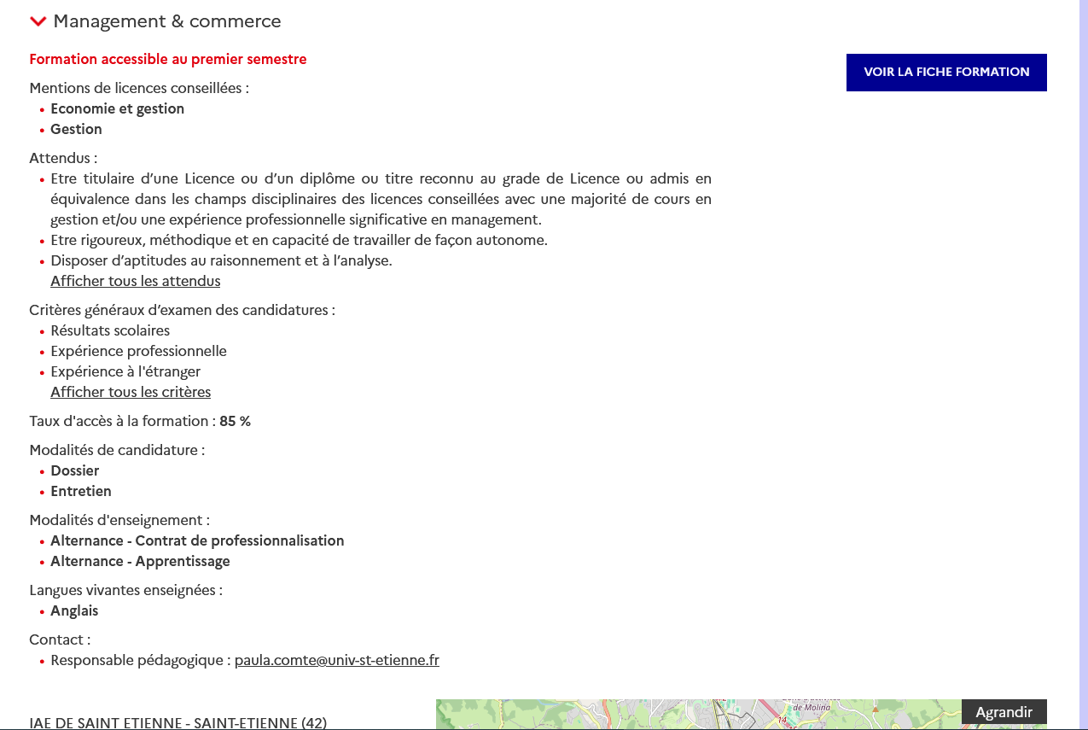
19.02.2024
Préparer sa candidature en M1
via la plateforme MonMaster
Détails par parcours
La fiche « parcours » sur
Lien vers la fiche détaillée sur le site de l’Université
Vous trouverez un lien et des infos pour candidater à partir des fiches des parcours

Slide 21
19.02.2024
Préparer sa candidature en M1
via la plateforme MonMaster
Les candidatures en phase principale
Maximum 15 candidatures en formation « classique » + 15 candidatures en formation par alternance
Le décompte du nombre de voeux se fait par mention et par établissement, mais les candidatures se font soit :
Au niveau de chaque parcours
Au niveau de la mention, quand il y a un M1 commun à tous les parcours
(exemple mention Analyse et politiques économiques à l’UJM)
Plus rarement, au niveau de portails inter-établissements regroupant la même mention dans plusieurs universités
(exemple Master MEEF 1er degré pour Lyon 1, Lyon 2, Lyon 3, UJM)
Les candidatures ne sont pas hiérarchisées.
On ne vous demandera pas d’ordonner vos vœux.
Vous gardez la maîtrise de vos candidatures jusqu’au bout de la procédure et vous ne ferez vos choix que sur les formations dans lesquelles vous aurez été accepté.

Slide 22
19.02.2024
Préparer sa candidature en M1
via la plateforme MonMaster
Le calcul du nombre de vœux décomptés
Exemple 1 :
Je suis candidat à :
Master mention « A » à l’UJM dans les parcours 1 et 4
Master mention « A » à Lyon 2 dans le parcours 8
Master mention « B » à l’UJM dans le parcours 2
Master mention « C » à l’UJM dans le parcours 1 en alternance
Master mention « D » à Grenoble dans les parcours 1, 2 et 3
8 candidatures mais 4 vœux « classique »
et 1 vœu « alternance »
Exemple 2 :
Je suis candidat à :
Master mention « A » à l’UJM dans le parcours 1
Master mention « B » à l’UJM dans le parcours 8
Master mention « C » à l’UJM dans le parcours 2
Master mention « D » à l’UJM dans le parcours 1
Master mention « E » à l’UJM dans le parcours 3
Exemple 4 :
Je suis candidat à :
Master mention « A » à l’UJM dans les parcours 1 et 4
Master mention « A » à Lyon 2 dans la mention car master en Y
Master mention « A » à Grenoble dans le parcours 1
Master mention « A » à Paris 8 dans les parcours 1, 2 et 3
5 candidatures et 5 voeux
7 candidatures et 4 voeux
Exemple 3 :
Je suis candidat à :
Master mention « A » à l’UJM dans les parcours 1 et 4
Master mention « B » à Lyon 2 dans les parcours 2, 5, 9 et le parcours 8 en alternance
Master mention « C » à Grenoble dans le parcours 1 en alternance
Master mention « D » à Paris 8 dans les parcours 1, 2 et 3
9 candidatures
mais 3 vœux « classique »
et 2 vœux « alternance »

Slide 23
19.02.2024
Préparer sa candidature en M1
via la plateforme MonMaster
Le dossier de candidature
Des renseignements généraux obligatoires à saisir ou à déposer par vous-même et qui sont communs à toutes vos candidatures (CV, renseignements administratifs, cursus depuis le bac, etc …)
Une ou plusieurs lettres de motivation (certaines formations en demandent en plusieurs langues)
Selon les formations demandées, d’éventuelles pièces additionnelles spécifiques ou des questionnaires à renseigner en ligne
Le dossier est essentiellement constitué de documents en PDF que vous allez déposer.
Bien veiller à adapter votre projet à chacun des parcours auxquels vous êtes candidat.
Ne pas se tromper sur les débouchés en citant maladroitement un projet professionnel qui ne serait pas en adéquation avec les débouchés réels du master.
Bien se référer aux attendus, aux formations conseillées (pour montrer que votre parcours est en adéquation avec les attendus) et aux critères généraux d’examens des vœux pour mettre en valeur ce qui va compter le plus.
Parfois, on vous demandera de remplir un questionnaire.

Slide 24
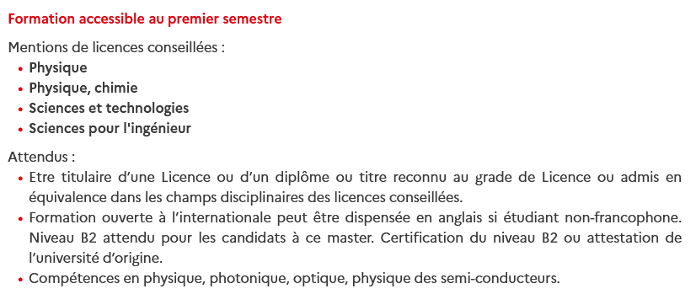
19.02.2024
Préparer sa candidature en M1
via la plateforme MonMaster
Formations conseillées et attendus
Exemple à l’UJM :
mention
« Optique, image, vision, multimedia », parcours
« Photonics Engineering »
Conseil :
Aller consulter la fiche formation de chaque parcours sur le site de l’université (lien depuis la fiche MonMaster)
A lire avec attention.
Dans une même mention, les attendus peuvent être différents selon les parcours.
Dans tous les cas, votre dossier doit mettre en valeur l’adéquation de votre profil aux attendus.

Slide 25
19.02.2024
Préparer sa candidature en M1
via la plateforme MonMaster
Critères généraux d’examen des voeux
Exemple à l’UJM : mention « Droit public »
Parcours « Acteurs publics » :
Parcours « Contrats publics » :
Parcours « Droits international, européens et comparé » :
A bien lire pour produire les justificatifs nécessaires.
Attention : une pièce obligatoire non déposée empêche la validation de la candidature
Conseil : déposer un fichier indiquant pourquoi la pièce est manquante

Slide 26
19.02.2024
Préparer sa candidature en M1
via la plateforme MonMaster
Le traitement des candidatures
Pas de traitement automatisé des données.
La plateforme ne propose pas d’outils d’aide à la décision.
Les candidatures sont examinées par une commission, par parcours, par portail ou, éventuellement, par une commission commune à plusieurs parcours.
La commission travaille sur les documents et renseignements fournis par les candidats.
Elle les analyse au regard de leur adéquation aux attendus à partir des critères généraux annoncés.
Dans certaines formations, vous pourrez être convoqué à un entretien oral.
In fine, l’attribution d’un rang de classement ou un placement en recherche de contrat d’alternance est une obligation réglementaire pour les candidatures qui ne sont pas refusées.
>> tout candidat hors alternance est donc refusé ou classé
>> tout candidat en alternance est donc refusé ou placé en recherche de contrat

Slide 27
19.02.2024
Préparer sa candidature en M1
via la plateforme MonMaster
Les réponses
Si vous êtes refusé, le refus sera motivé.
Principaux motifs de refus (liste non exhaustive et purement indicative) :
Inadéquation du parcours antérieur.
Inadéquation du parcours envisagé avec le projet exposé par l’étudiant.
Niveau de langue, si celui-ci a bien été précisé dans les attendus.
Niveau académique de la formation suivie insuffisant pour le parcours de master visé (par exemple si Licence Pro, Bachelor ou autre diplôme bac+3, français ou étranger).
Niveau de l’étudiant insuffisant par rapport aux attendus.
Sinon :
Si votre rang de classement se trouve dans la capacité d’accueil, alors vous recevez une proposition d’admission.
Si votre rang de classement est au-delà, alors vous serez placé en liste d’attente.
Si vous étiez candidat en alternance, vous recevrez un avis de placement en recherche de contrat.
Pour info, la plupart des formations font du surbooking (= appellent plus de candidats qu’il y a de places).
Conseil : ne pas tarder à rechercher votre contrat d’alternance avant la phase d’admission

Slide 28
19.02.2024
Préparer sa candidature en M1
via la plateforme MonMaster
La phase d’amission hors alternance
Un candidat a la possibilité d’accepter provisoirement une seule proposition et de conserver des placements en liste d’attente.
En cas de propositions multiples, un candidat ne peut conserver qu’une seule proposition d’admission.
Pour les placements en liste d’attente, les propositions arrivent au fil du dépilement de la liste.
L’acceptation définitive d’une proposition d’admission par le candidat clôt la phase d’admission pour ce qui le concerne. A défaut de réponse dans le délai, le candidat perd le bénéfice des propositions d’admission qui lui ont été faites.
Choix à faire parmi les propositions pour n’en garder qu’une seule.
Possibilité de garder des vœux en liste d’attente jusqu’à la fin de la procédure
Délai d’acceptation :
- le 7 juin, à 23 h 59 (heure de Paris), pour une proposition reçue entre le 4 et le 6 juin 2024;
- à 23 h 59 (heure de Paris), le lendemain du jour auquel une proposition est faite, lorsque cette dernière intervient entre le 7 et le 23 juin 2024 inclus.

Slide 29
19.02.2024
Préparer sa candidature en M1
via la plateforme MonMaster
La phase d’amission en alternance
Premiers placements en recherche de contrat possibles sur la plateforme dès le 3 avril.
Pas de classement, ni de liste d’attente, mais des propositions peuvent arriver entre le 3 avril et le 4 juin. Pas de choix à faire si plusieurs réponses.
Le candidat qui a trouvé son entreprise doit téléverser son contrat ou une attestation d’engagement avec un employeur délivrée par le CFA.
L’admission est prononcée après validation par l’établissement, qui traite les documents téléversés par ordre d’arrivée (règle du premier arrivé, premier servi).
Si le contrat ou l’attestation n’est pas validé, l’étudiant conserve son placement en recherche de contrat et pourra en téléverser un autre.
Le candidat a la possibilité d’accepter provisoirement et de conserver des placements en recherche de contrat.

Slide 30
19.02.2024
Préparer sa candidature en M1
via la plateforme MonMaster
La phase d’amission en alternance
L’acceptation définitive d’une proposition d’admission par le candidat, après validation du contrat par l’établissement, clôt la phase d’admission pour ce qui le concerne. A défaut de réponse dans le délai, le candidat perd le bénéfice des propositions d’admission qui lui ont été faites.
Délai d’acceptation :
- le 7 juin, à 23 h 59 (heure de Paris), pour une proposition reçue entre le 4 avril et le 6 juin 2024;
- à 23 h 59 (heure de Paris), le lendemain du jour auquel une proposition est faite, lorsque cette dernière intervient entre le 7 et le 23 juin 2024 inclus.
Les candidats en alternance peuvent conserver des vœux en recherche de contrat, en même temps qu’une proposition acceptée en formation « classique » au-delà du 30 juin.

Slide 31
19.02.2024
Préparer sa candidature en M1
via la plateforme MonMaster
La phase complémentaire
Réouverture d’une phase de candidature avec les places restant disponibles à l’issue de la phase principale.
Ouverte uniquement aux candidats qui n’ont aucune proposition acceptée définitivement en fin de PP.
Impossibilité d’être à nouveau candidat dans une formation dans laquelle on a été refusé, sauf si motif de dossier incomplet ou invalide
Candidatures PC :
25/06 >> 30/06
Réponses :
15/07 >> 31/07
Fin de la PC : 31/07
Webinaire 3 :
Gérer mes candidatures et mes réponses en phase complémentaire
Gestion des désistements et saisine du recteur
(date à venir au mois de juin)

Slide 32
19.02.2024
Préparer sa candidature en M1
via la plateforme MonMaster
Merci de votre attention
Des questions sur les candidatures ?
monmasterujm@univ-st-etienne.fr
Des questions d’ordre « pédagogique » ?
Contacter le responsable de la formation (lien sur les fiches Mon Master)
Prochain webinaire
Gérer mes réponses pendant la phase d’admission
Préparer mon inscription
(date à venir au mois de mai)

